Slide 1








CHÀO MỪNG CÁC EM ĐẾN VỚI TIẾT HỌC

Slide 2
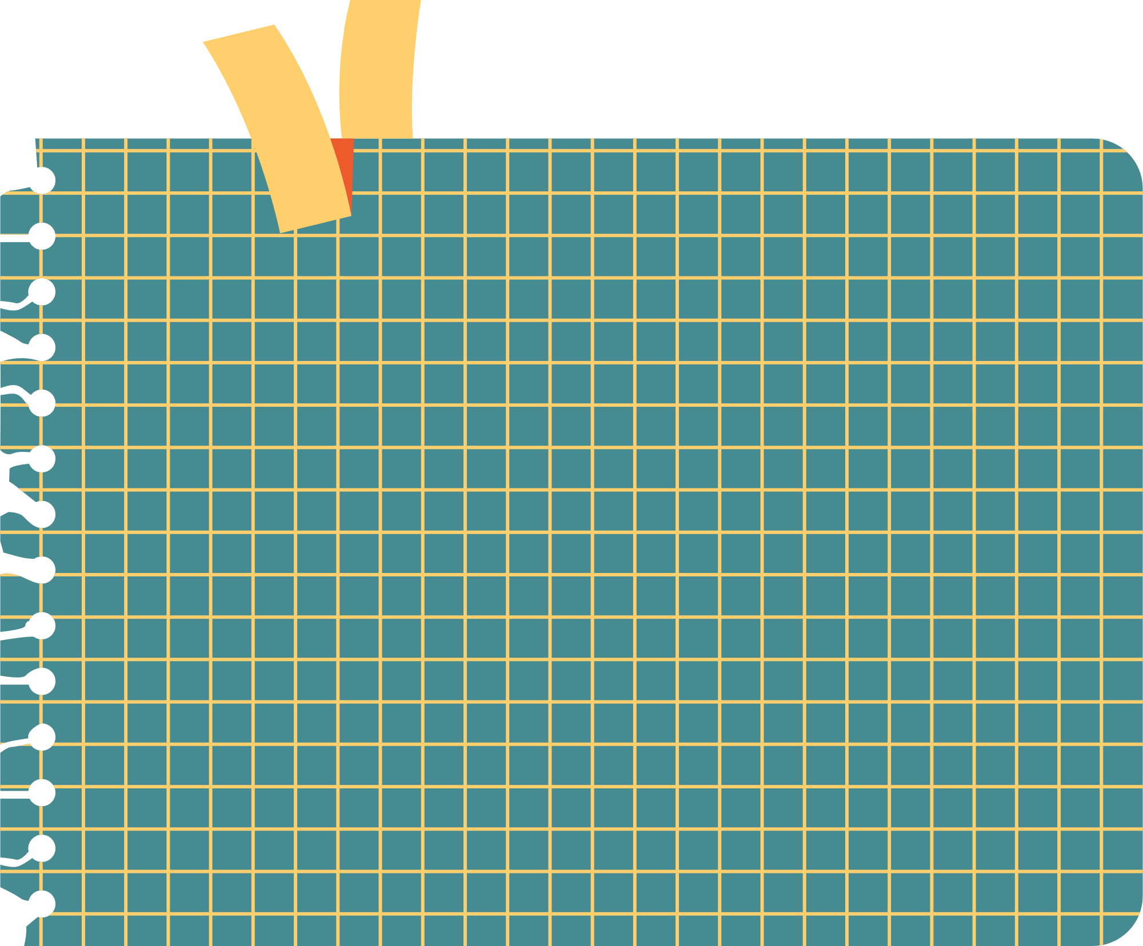




ÔN TẬP HỌC KÌ I

Slide 3


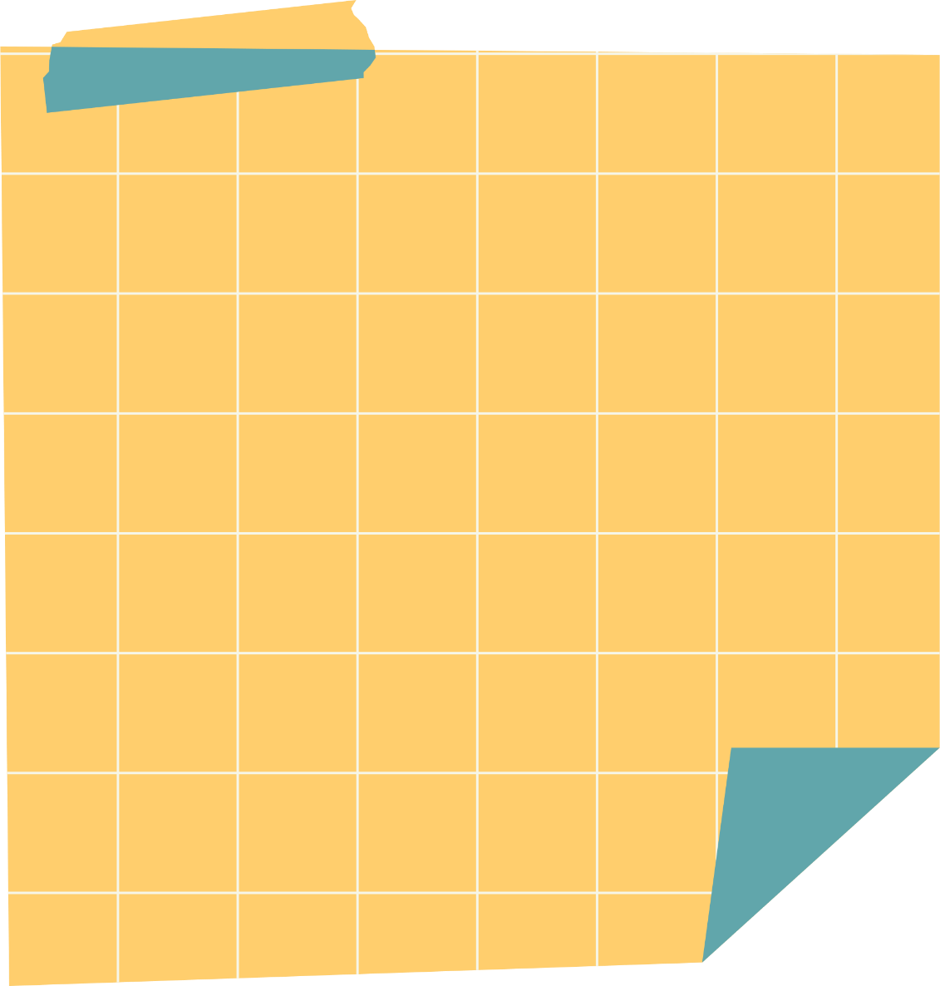


Củng cố kiến thức
NỘI DUNG BÀI HỌC
Luyện tập
Vận dụng

Slide 4
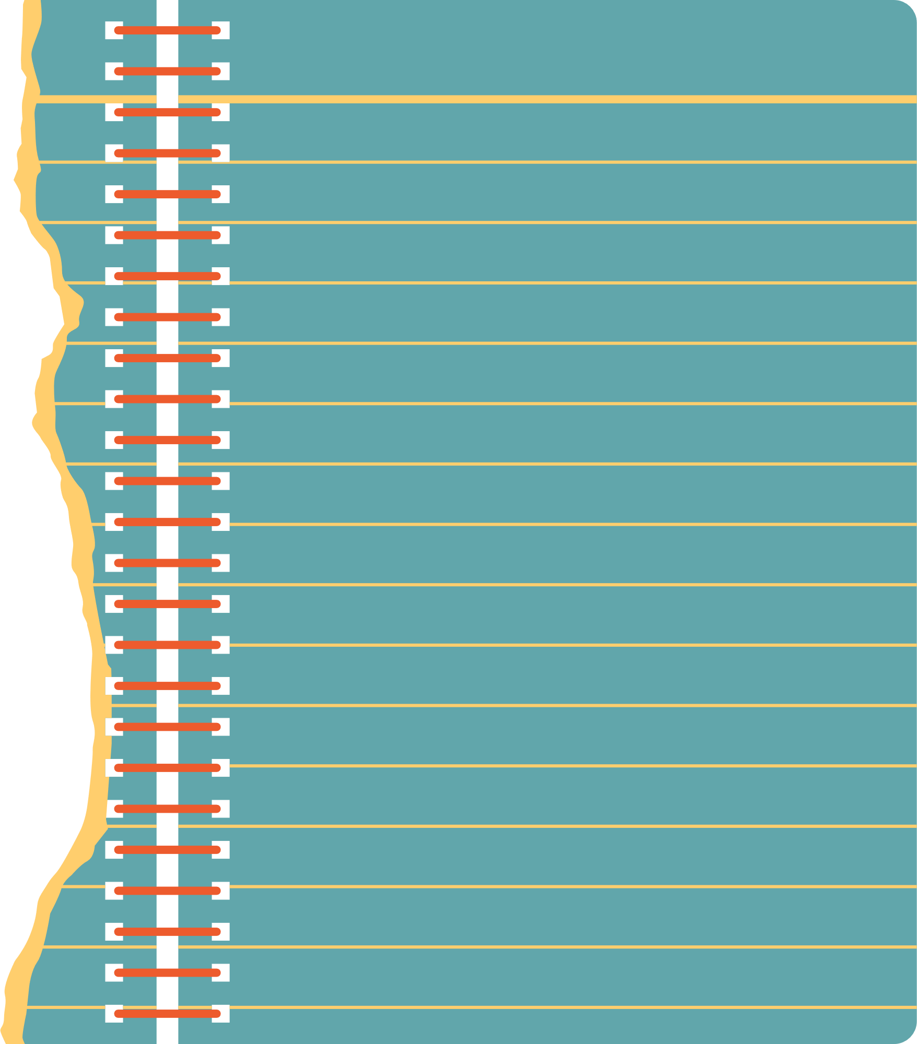



Dạng 1: Thực hiện phép tính.
Dạng 2: Hàm số
Dạng 3: Giải phương trình vô tỉ
Dạng 4: Rút gọn biểu thức.

Slide 5





II. LUYỆN TẬP
Dạng 3: Giải phương trình vô tỉ
Bài 4:

Slide 6


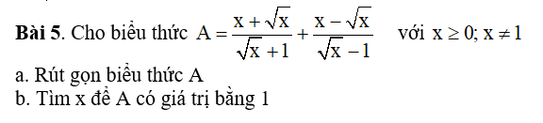
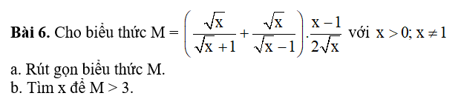

Dạng 4: Rút gọn biểu thức.

Slide 7





III. VẬN DỤNG
Câu 1. Tìm điều kiện của biểu thức sau
$x>0;x≠2$
$x>0;x≠4$
$x≥0;x≠2$
$x≥0;x≠4$

Slide 8


Câu 2: Chọn câu trả lời đúng:
$\sqrt{{(x−3)}^{2} }$= $x−3$
$\sqrt{{(x−3)}^{2} }$= |$x−3|$
$\sqrt{{(x+3)}^{2} }$= |$x−3|$
$\sqrt{{(x+3)}^{2} }$= $x+3$

Slide 9
Câu 3: Chọn câu trả lời đúng:

Slide 10

HƯỚNG DẪN HỌC TẬP Ở NHÀ
Ôn tập, khắc sâu lại các kiến thức đã học.
Hoàn thành nốt các bài tập .

Slide 11



HẸN GẶP LẠI CÁC EM TRONG BUỔI HỌC TỚI

